Slide 1
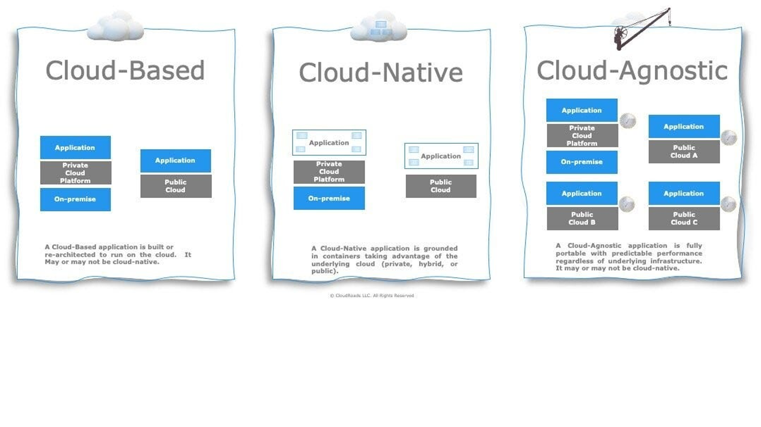
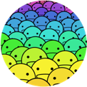
容器基础
技术介绍
ZOMI

Slide 2
Content
容器 vs 虚拟化之间是什么关系？底层用到的技术有哪些本质区别？
容器 跟 云经常混在一起谈，之间到底是什么概念包装什么概念？

Slide 3


Content github.com/Infrasys-AI/AIInfra

Slide 4
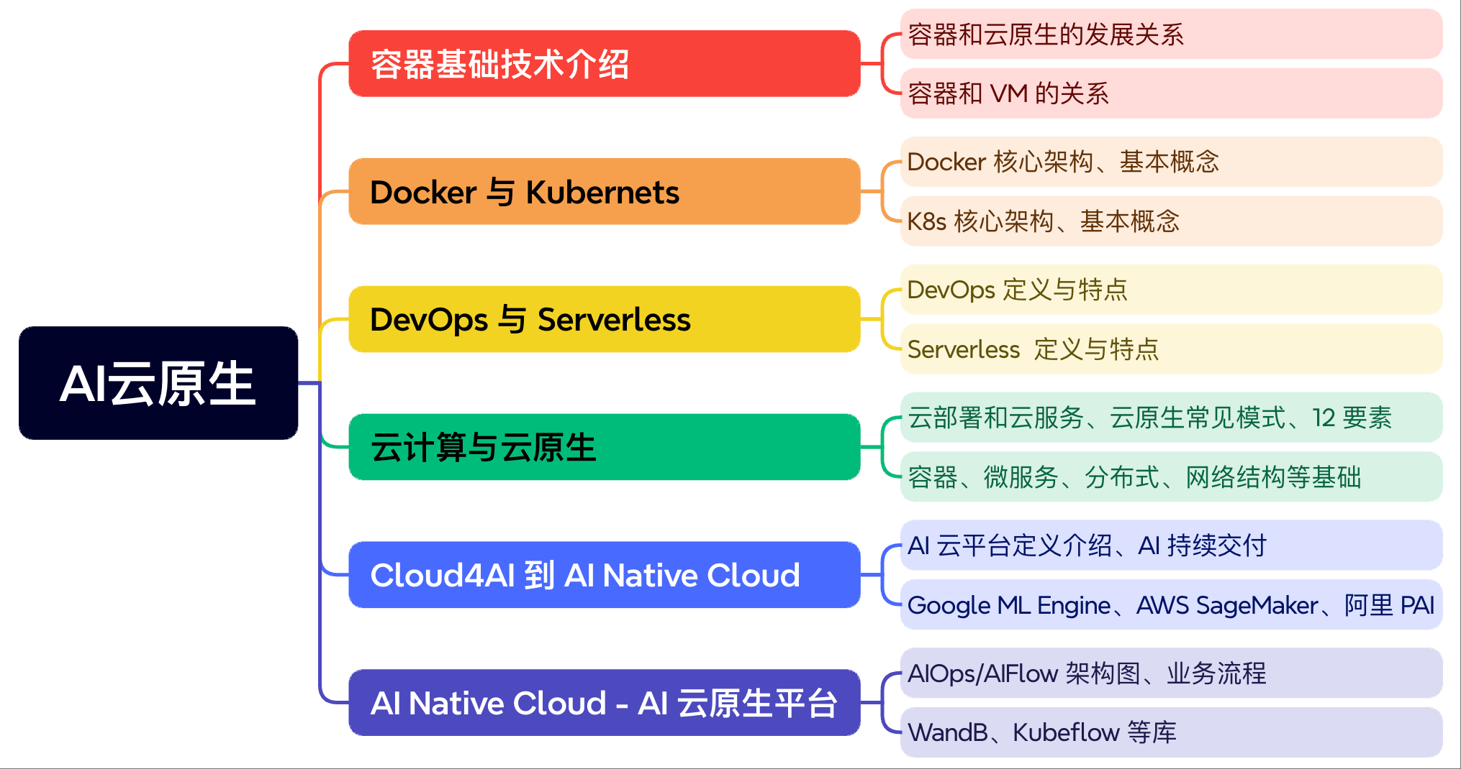
Content

Slide 5
Content
通用服务器节点
AI 服务器节点 GPU
AI 服务器节点 NPU

Slide 6
01
容器技术兴起

Slide 7
Question?
Q：云和容器经常放在一起谈，到底云有啥嘛？都是虚拟的概念，还是有些技术的？
A：容器技术和云原生就是一对双螺旋体，容器技术催生了云原生思潮，云原生生态推动了容器技术发展。

Slide 8
容器的发展
从 2013 年 docker（container）技术诞生，到 2015 年 CNCF 这个云原生领域重量级联盟便成立，这不是历史的巧合而是历史的必然。作为云原生关键技术之一的容器，从 2013 年诞生以来一直是行业关注的焦点之一。

Slide 9
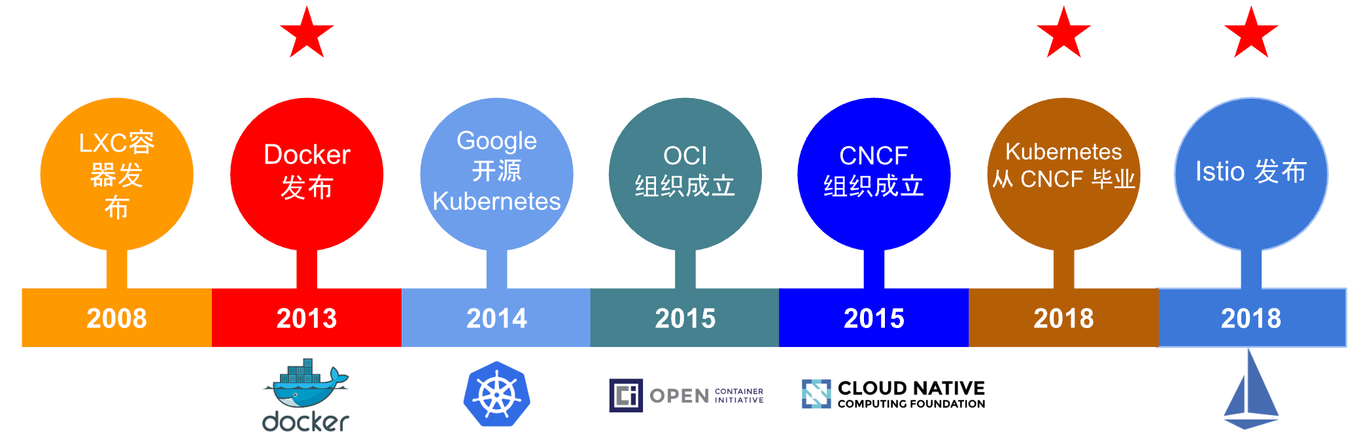
容器技术兴起
容器技术无疑是过去十年间对软件开发行业影响最深远的技术之一。虽然容器技术早已出现，但 Docker 创新性地提出了“镜像”（image）概念，实现应用打包、分发和运行机制，开发人员能够在几秒钟内完成应用程序的部署、运行，无需再担心环境不一致的问题。

Slide 10
容器技术兴起
Docker 出现后云计算从仅提供计算、存储、网络资源初级 IaaS 阶段，发展成为具备软件交付和维护能力的 XaaS 平台。从虚拟机到容器，云计算市场经历了一次重大变革，甚至可以说是一次洗牌。基于容器的容器编排市场中，Mesos、Swarm 和 Kubernetes 上演了一场史诗级“大战”。凭借先进的设计理念和高度开放的架构，Kubernetes 脱颖而出，成为容器编排领域事实标准。

Slide 11
容器技术兴起：2 个重要里程碑
2013 年，Docker 发布，容器逐步替代虚拟机 VM ，云计算进入容器时代。Docker 最大的创新在于容器镜像，它包含了一个应用运行所需的完整环境（整个操作系统的文件系统），具有一致性、轻量级、可移植、编程语言无关等特性，实现 “一次构建，随处运行”。

Slide 12
容器技术兴起：2 个重要里程碑
2017 年底，K8S 成为容器编事实标准，云计算进入 Kubernetes 时代。 K8S 是 Google 基于内部容器管理系统 Borg 开源容器编排调度系统，让容器应用从小打小闹进入大规模工业生产。 K8S 将底层计算、存储和网络资源抽象为标准化 API 对象，应用不再依赖特定基础设施，能够轻松在不同环境（如本地、云端、混合云）间迁移。

Slide 13
01
云计算发展历程

Slide 14
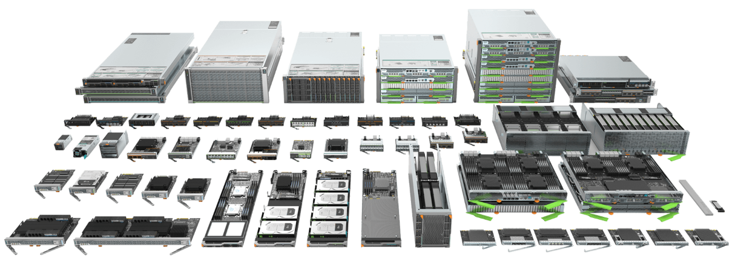
云计算发展历程：物理机、虚拟化、云计算三阶段
物理机时代：看到业务的工作负载是整台物理机，操作麻烦、资源没有隔离，也没有服务、计算资源供应商。
1959 年，计算机专家 Christopher Strachey 发表《Time Sharing in Large Fast Computer》，首次提出了“虚拟化”的概念。虚拟化正是云计算架构的核心，是云计算发展的基础。

Slide 15
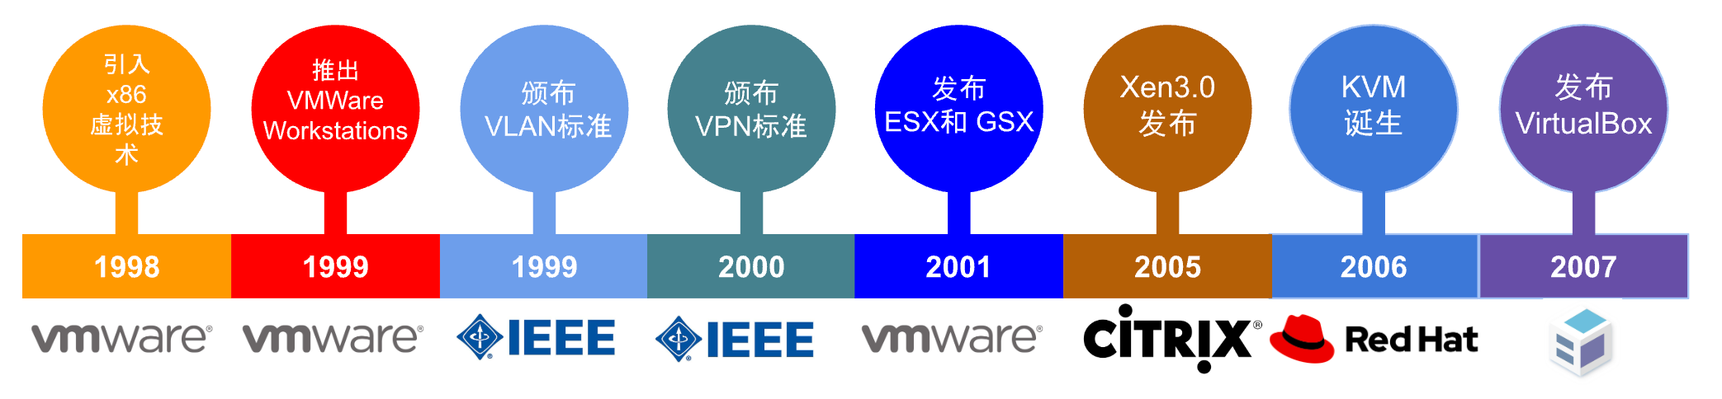
云计算发展历程：物理机、虚拟化、云计算三阶段
云计算重要里程碑之一，2001 年 VMware 发布针对 x86 服务器虚拟化产品 VMware ESX。可以在一台物理机器运行多个虚拟机，如果业务需要扩容，再开通一个虚拟机。
虚拟化技术发展中，业务工作负载由物理机转向虚拟机，资源有了初级隔离、分配/利用更加合理，而且服务部署速度和弹性也远超物理机。

Slide 16
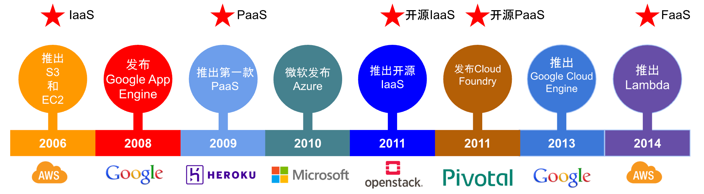
云计算发展历程：物理机、虚拟化、云计算三阶段
08 年行业才迎来爆发式增长，国内云计算标杆阿里云也在这一年开始筹备。从那以后，云计算正式成为计算机领域最受关注话题之一，同时也成为互联网公司研究及发展重要方向。
虚拟化技术成熟，使得云计算市场开始真正形成，基于虚拟化技术诞生了众多云计算产品，陆续出现了 IaaS、PaaS、SaaS 以及公有云、私有云、混合云等多种云服务模型。

Slide 17
云计算形态演进
工作负载：
从早期物理服务器，通过虚拟化技术演进为虚拟机，再通过容器化技术演进为目前的云容器。
隔离单元：
无论是启动时间还是单元大小，物理机、虚拟机、容器一路走来，实现了从重量级到轻量级的转变。
供应商变化：
从闭源到开源，从 VMware 到 KVM，到 OpenStack，再到 Kubernetes。从单一供应商到跨越多个供应商，从公有云到自建云，再到混合云。

Slide 18
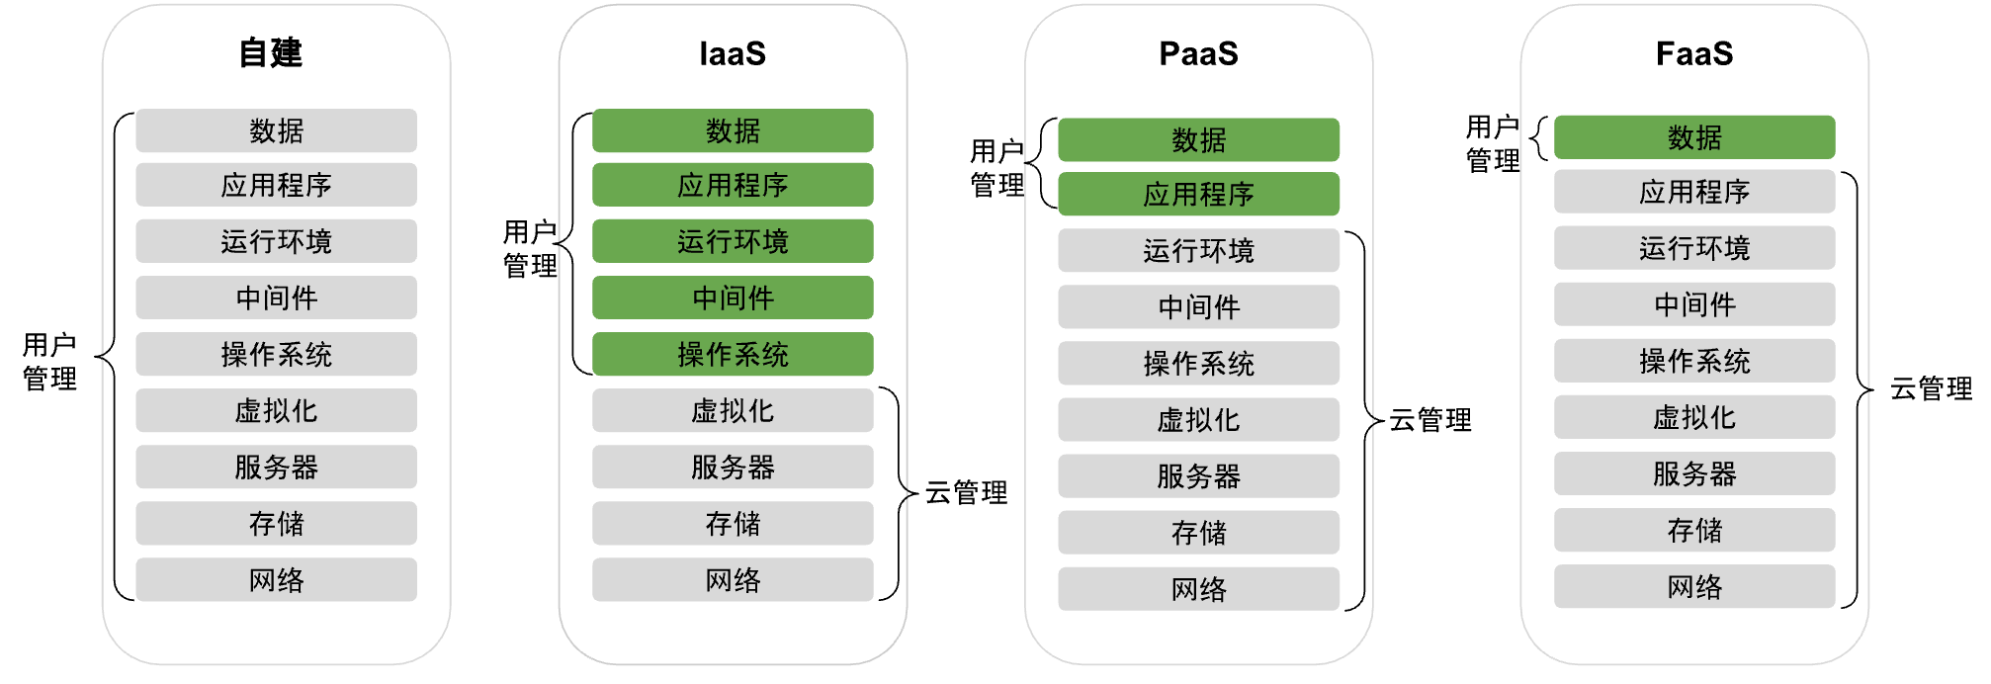
云计算形态演进
二十年间云计算的演进历程，从物理机到虚拟机再到容器，应用的构建和部署变得越来越轻、越来越快。
从 IaaS 诞生到 PaaS、FaaS 一路演进，底层基础设施和平台越来越强大，以不同形态对上层提供支撑。

Slide 19
01
什么是云计算

Slide 20
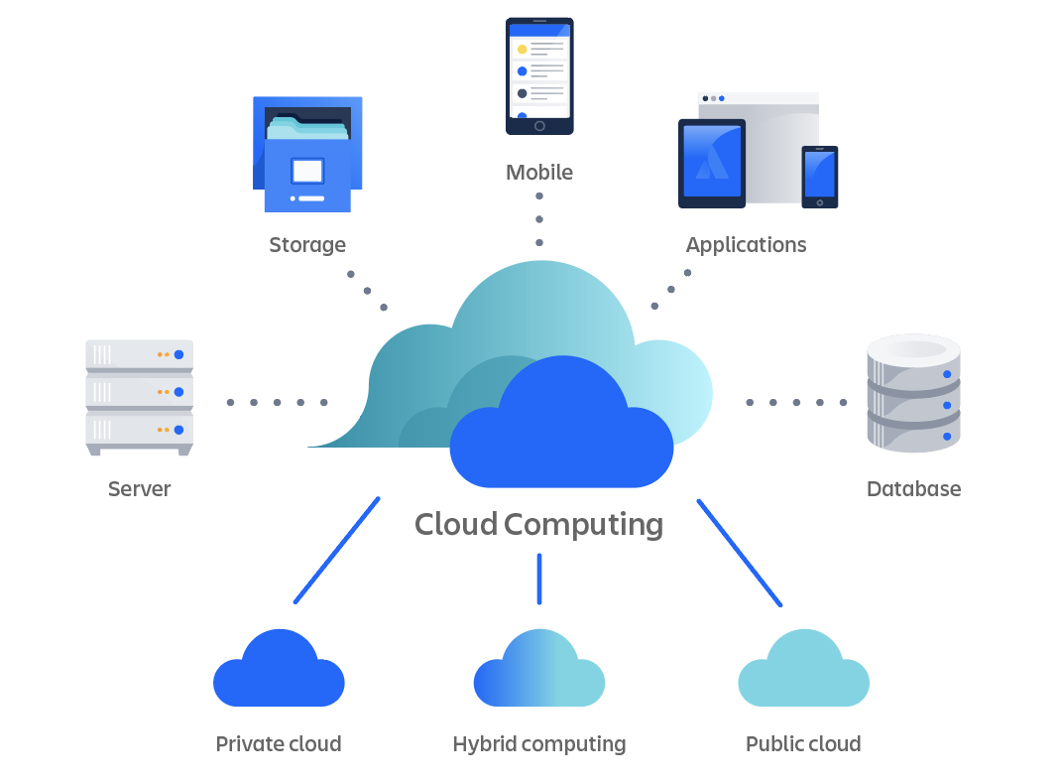
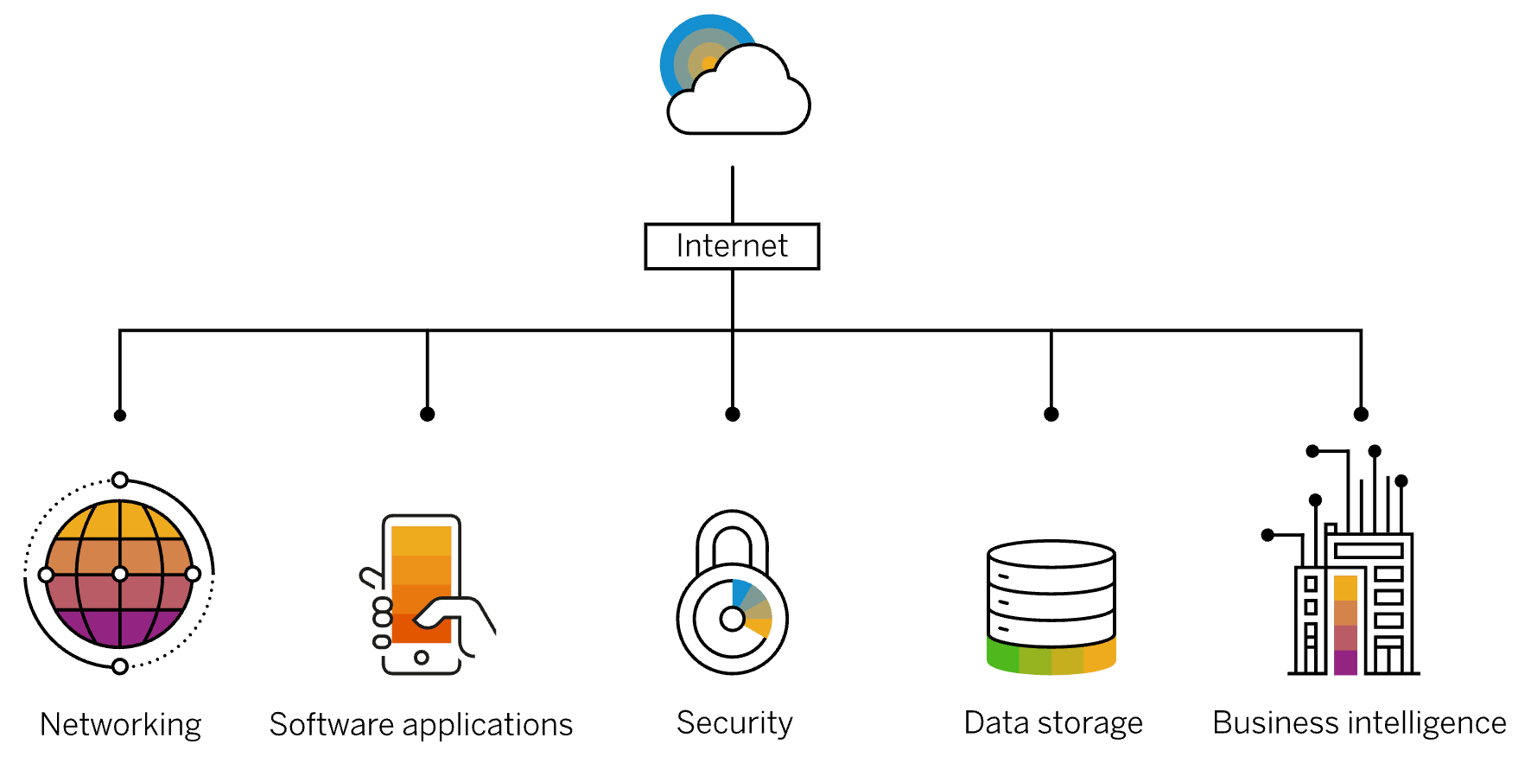
云计算定义
云计算（cloud computing）是一种基于互联网的计算方式，通过这种方式，共享的软硬件资源和信息可以按需求提供给计算机各种终端和其他设备，使用服务商提供的电脑基建作计算和资源。

Slide 21
云计算定义
云计算是指通过互联网（云）交付计算资源，包括存储、处理能力、数据库、网络、分析、人工智能和软件应用。通过外包计算资源，公司可以在需要时访问所需计算资产，无需购买和维护物理本地 IT 设施。

Slide 22
云计算的特征
按需自助服务：
云厂商提供 API，用户可以访问 API，在需要时申请新资源或扩展现有资源。
广泛网络接入：
通过提供分布在全球物理硬件提供巨大优势，这使组织能够战略性地调配针对位置的硬件。
计算资源共享：
云基础架构平台中计算资源是动态划分和按需分配，云硬件经过彻底优化，以最大限度地提高使用率。
快速弹性缩扩：
云基础架构可以动态增长和缩小，允许用户请求其计算资源根据流量需求自动扩展。
可衡量的服务：
云基础架构提供商提供详细的使用量指标，按天、按API调用量、按业务数等确切的计算资源和确切数量付费。

Slide 23
云计算的优势
安全可靠：
高度安全，随时可用；响应速度快，支持企业 24×7 全天候随时随地访问云系统；基于安全的服务器运行，并配备专职安全专家团队为企业保驾护航；帮助企业处理数据冗余，做好远程备份。
灵活性高：
企业可以按需获取计算能力；灵活增减服务器、网络连接或存储空间；随时邀请新用户加入；扩展到新地域；所有操作快速、便捷。
经济实惠：
支持按需付费；省去硬件或设施方面的前期资金投入；减少 IT 人员维护和升级系统的时间；节省的资金和资源可用于创收项目。
与时俱进：
始终采用最新的平台、数据库和软件应用；充分利用各类新兴技术，比如机器学习 (ML)、人工智能 (AI)、物联网 (IoT) 等；始终同步最新创新成果。

Slide 24
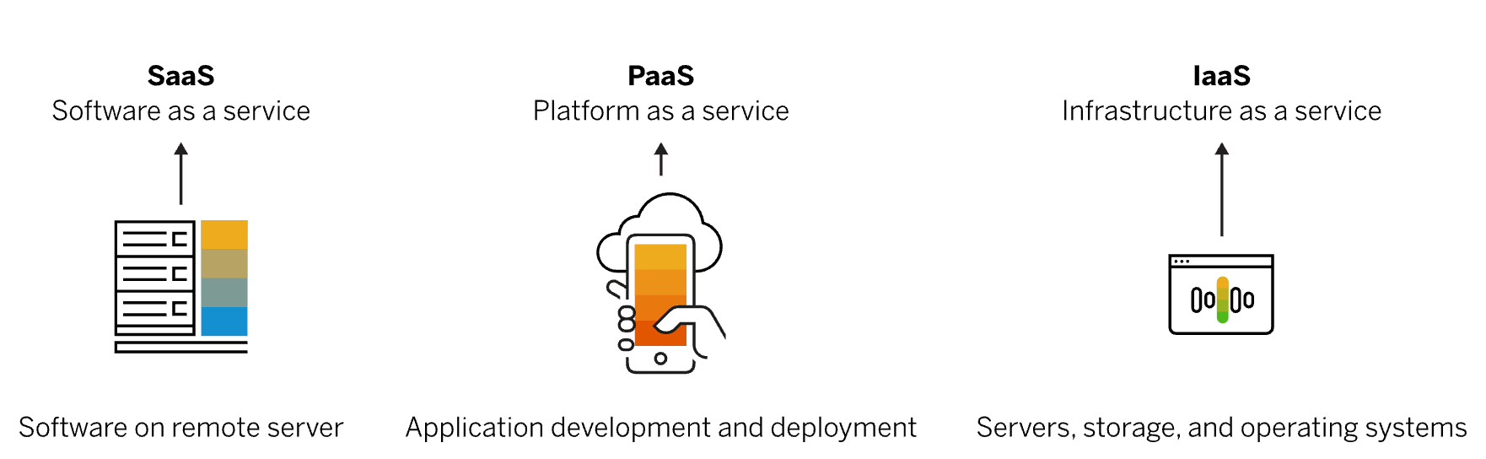
云计算服务类型
云计算中的计算除了传统狭义服务器，还包括数据库、软件中间件、开发工具、应用软件等等，因此也就有了三分类：SaaS、PaaS 、IaaS。有些提供商将这些服务组合在一起提供，有些则分别单独提供。

Slide 25
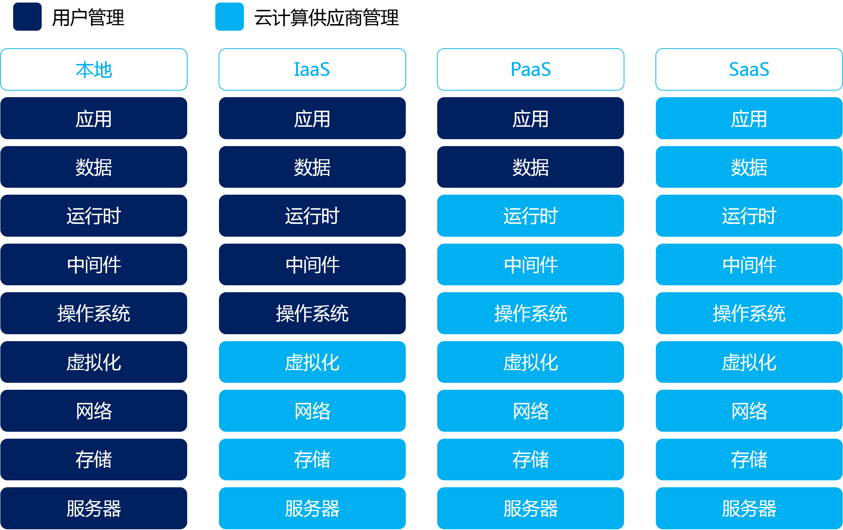
云计算服务类型对比

Slide 26
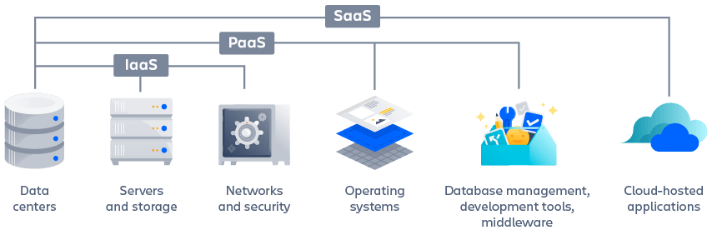
云计算服务类型
云计算服务主要分为三类：SaaS、PaaS 、IaaS。
有些提供商将这些服务组合在一起提供，有些则分别单独提供。

Slide 27
云计算服务类型
什么是 SaaS？SaaS 是指软件即服务，Software as a Service
软件仅需通过网络，不须经过传统的安装步骤即可使用，软件及其相关的数据集中托管于云端服务。只需要用户租用软件，在线使用，不但大大减少了用户购买风险，也无需下载软件本身，无设备要求的限制。
什么是 PaaS？PaaS 是指平台即服务，Platform as a Service
提供运算平台与解决方案服务。PaaS层介于软件即服务与基础设施即服务之间。PaaS构建应用程序所需的一切平台性的能力，包括开发工具、软件中间件、操作系统、监控维护系统等，主要目的是加速上层应用软件的构建速度，降低维护成本，终极目的是让应用软件只关注业务逻辑。
什么是 IaaS？IaaS 是指基础架构即服务，Infrastructure as a Service
提供运行处理、储存、网络以及各种基础运算资源，以部署与执行操作系統或应用程序等各种软件。相当于提供服务器、存储、网络等传统硬件相关资源。

Slide 28
云计算服务类型对比
 | SaaS | PaaS | IaaS
适用对象 | 业务用户 | 开发人员 | 系统管理员
提供资源 | 软件应用 | 开发平台 | 计算资源
具体用途 | 完成业务任务性 | 构建和部署应用 | 在线访问存储空间、网络、服务器和其他基础设施
厂商负责管理 | 应用、数据、运行时、中间件、操作系统、虚拟化、服务器、存储空间、网络连接 | 运行时、中间件、操作系统、虚拟化、服务器、存储空间、网络连接 | 虚拟化、服务器、存储空间、网络连接
客户负责管理 | 一切由提供商管理 | 应用、数据 | 应用、数据、运行时、中间件、操作系统

Slide 29
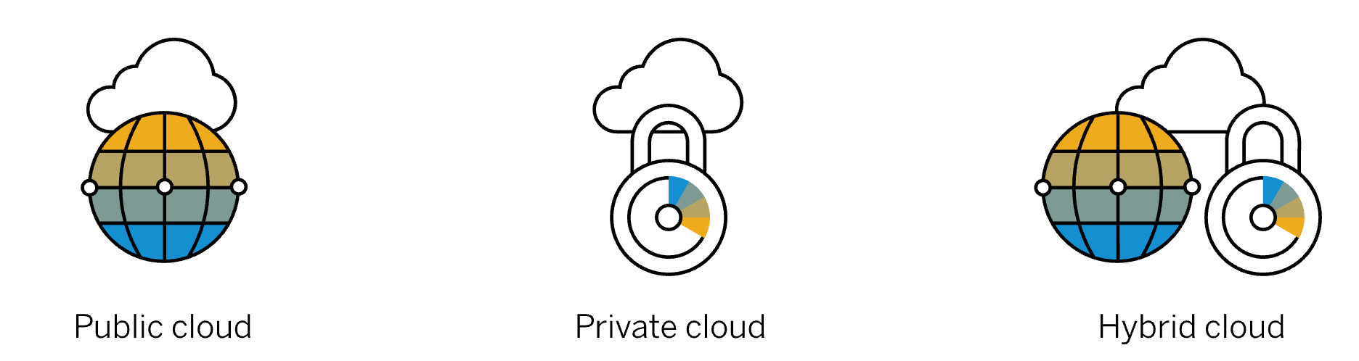
云部署类型
云部署模式主要分为三类：公有云、私有云、混合云。
许多企业选择同时采用多种部署方法，建立多云环境。

Slide 30
云部署类型
公有云
在公有云部署模式中，服务通过提供商面向客户开放的网络交付给客户。公有云具有经济高效的特点，且通常采用多租户模式，也就是说，云提供商在共享环境中运行服务。云厂商拥有并运营所有硬件、软件和其他基础架构。
私有云
专用于某 T 客户计算资源。可以物理地位于某 T 客户现场数据中心，也可以由云提供商托管，在私有云部署模式中，服务通过受防火墙保护的私有网络交付。企业既可以在自己的数据中心构建私有云，也可以订阅由提供商管理的私有云。私有云拥有最高级别的安全性和控制措施。
混合云
敏感服务和应用可以保存在安全私有云，可公开访问 Web 服务器和面向客户端可以位于公有云。混合云综合了公有云、私有云和本地基础架构。在混合云部署模式中，企业既可以使用传统数据中心或私有云保存敏感信息，又可以充分利用公有云资源。

Slide 31
云部署类型对比
 | 公有云 | 私有云 | 混合云
环境 | 公共共享计算资源 | 私有计算资源 | 兼具公有云和私有云资源
自动扩展能力 | 高 | 有限 | 高
安全性 | 良好，但取决于供应商系统的安全性 | 最安全，所有数据均存储在私有数据中心 | 非常安全，敏感数据存储在私有数据中心
可靠性 | 中等，取决于互联网连接和服务提供商的可用性 | 高：所有设备均部署在本地或由专门的私有云提供商管理 | 中到高，在一定程度上取决于服务提供商系统的可用性
成本 | 低：按需付费，无需支付本地存储和基础设施费用 | 中到高：可能需要本地资源，例如数据中心、电力和 IT 人员 | 中等：按需付费模式与本地资源相结合
适用对象 | 既想利用最新的 SaaS 应用和灵活的 IaaS，又希望节约成本的企业 | 政府机构、医疗服务提供商、银行以及任何需要处理大量敏感数据的企业 | 既想保护关键应用和数据隐私，又希望使用公有云服务的企业

Slide 32
01
云原生的出现

Slide 33
云原生定义
云原生技术有利于各组织在公有云、私有云和混合云等新型动态环境中，构建和运行可弹性扩展的应用。代表技术包括容器、服务网格、微服务、基础设施、声明式API。
这些技术能够构建容错性好、易于管理和便于观察的松耦合系统。结合可靠的自动化手段，云原生技术使工程师能够轻松地对系统作出频繁和可预测的重大变更。
利用这些技术，可以构建松耦合的、弹性的、易于管理的、可观测的应用系统；结合自动化流水线，工程师可以利用最少的资源，快速而高效的实现高价值的应用升级。

Slide 34
云原生定义
云原生（Cloud Native）是一个组合词，Cloud + Native。Cloud 表示应用程序位于云中，而不是传统的数据中心；Native表示应用程序从设计之初即考虑到云的环境，原生为云而设计，在云上以最佳姿势运行，充分利用和发挥云平台的弹性 + 分布式优势。

Slide 35
云原生特点
把底座交给云，把运维交给云，利用云提供的能力，聚焦关注用户的应用。
对比维度 | 云原生应用 | 传统应用
架构设计 | 微服务架构（模块化、松耦合） | 单体架构（Monolithic）或垂直架构
部署环境 | 容器化部署（如Docker） + 动态编排（如Kubernetes） | 物理服务器/虚拟机部署，依赖固定IP和配置
弹性伸缩 | 自动弹性伸缩（按需动态调整资源） | 手动扩容或固定资源分配
更新发布 | 持续集成/持续交付（CI/CD），灰度发布、滚动更新 | 全量发布，停机更新或复杂的手动升级流程
容错与恢复 | 设计容错（如服务网格、断路器模式），故障自愈 | 依赖冗余硬件或人工干预恢复
资源利用率 | 高资源利用率（共享云资源池，按需使用） | 资源利用率低（需预留冗余容量）
开发与运维 | DevOps文化，开发与运维高度协同 | 开发与运维分离，流程割裂
依赖管理 | 依赖服务网格（如Istio）和API网关动态管理服务间通信 | 静态配置依赖，硬编码网络拓扑
安全模型 | 零信任架构，动态安全策略（如服务间mTLS加密） | 依赖边界防火墙和静态访问控制列表（ACL）
成本结构 | 按需付费（OpEx模式，成本随使用量线性增长） | 高CapEx投入（前期硬件采购，后期利用率低）
适用场景 | 高并发、快速迭代、跨地域分布的场景（如SaaS、移动后端） | 稳定业务逻辑、低频更新的场景（如传统ERP、核心交易系统）

Slide 36
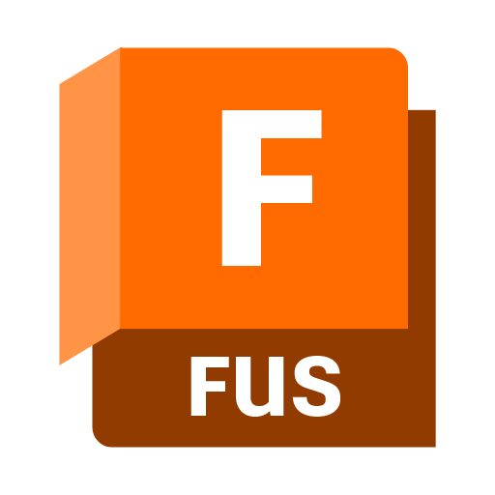
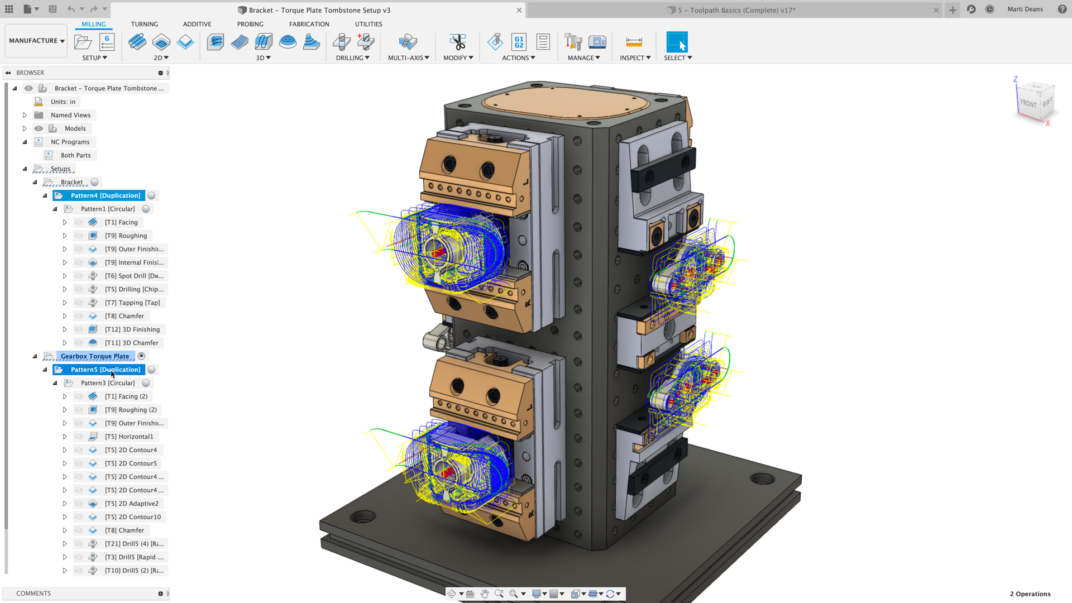
Autodesk Fusion360

Slide 37
云原生核心要素
可以通过多种方式构建云原生架构，但目标始终是提高软件交付速度和服务可靠性，以及在软件利益相关方之间共享所有权。因此云原生架构基于以下五个核心要素：
微服务
容器和编排
DevOps
持续交付 CD
持续集成 CI

Slide 38
云原生核心要素 1：微服务
几乎所有云架构都基于微服务，微服务的关键优势在于可组合性，即将应用分解为一组更小的轻量级服务，而这些服务可通过应用编程接口 （ API ） 轻松组合并相互连接。
例如，一个电子商务应用可能由购物车服务、付款服务以及用于与库存管理后端服务组合而成。
可组合性还使团队能够切换和重组组件，以满足新的业务要求，而不会中断应用的其他部分。

Slide 39
云原生核心要素 2：容器和编排
容器是轻量级的可执行组件，包含在任何环境中运行代码所需的所有元素（包括应用源代码和依赖项）。容器提供工作负载可移植性，支持“一次构建、随处运行”的代码，使开发和部署过程大大简化。由于它们可以独立部署，因此还有助于避免各种语言、库和框架之间的磨合。这种可移植性和灵活性使得容器成为构建微服务架构的理想选择。
随着微服务数量增加，容器编排也非常重要，可以帮助管理容器，使它们能够作为应用平稳运行。诸如 Kubernetes 可以对容器运行位置和运行方式进行监督和控制、修复任何故障，以及在各容器之间实现负载均衡。

Slide 40
云原生核心要素 3：DevOps
云原生应用开发需要改为采用 DevOps 敏捷交付方法，使开发者和 IT 运维团队密切协作，自动执行基础设施和软件交付流程。实现共同的目标，从而打造出可以更快地构建、测试和发布应用的文化和环境。

Slide 41
云原生核心要素 4/5：持续集成和持续交付 (CI/CD)
通过该自动化流程，可以更快地修复、扩缩和部署系统。通过 CI/CD 流水线，可以自动构建、测试和部署应用更改，而无需安排停机时间或等待维护窗口。
持续交付可确保软件发布更可靠、风险更低，从而使得团队可以更快速、更频繁地提供新的服务和功能。

Slide 42
Question
云和云原生有什么区别？不就是一个云服务吗，有啥区别？
“云”指云计算，公司或个人付费以按需服务方式访问计算资源。“云原生”经常被用作用于在云端开发软件的工具和技术。重点是如何构建和交付应用，而不仅仅是在哪里部署应用。
在某些情况下，应用甚至可能并未在云端运行。您可以依照云原生原则构建应用，但在本地或混合环境中运行应用。

Slide 43
符合云原生架构的应用程序
采用开源堆栈（K8S+Docker）进行容器化，基于微服务架构提高灵活性和可维护性，借助敏捷方法、DevOps支持持续迭代和运维自动化，利用云平台设施实现弹性伸缩、动态调度、优化资源利用率。

Slide 44
总结与思考

Slide 45
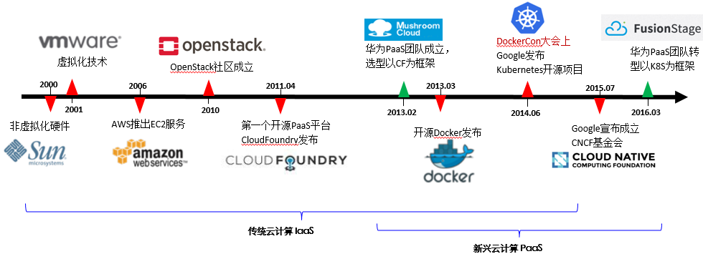
云计算与容器发展历程
Cloud Native 已成为云计算发展趋势，CNCF已基本成为Cloud Native的业界事实标准

Slide 47
引用与参考
https://www.atlassian.com/zh/microservices/cloud-computing
https://www.sap.cn/products/technology-platform/what-is-cloud-computing.html
https://www.thebyte.com.cn/architecture/history.html
https://cloud.google.com/learn/what-is-cloud-native?hl=zh-CN
PPT 开源在：https://github.com/Infrasys-AI/AIInfra

